Slide 1

Trường Tiểu học Cát Quế A
Chào mừng các con đến với bài giảng
Môn: Tiếng Việt – Lớp 2

Slide 2


BÀI 10
BÀI 10
CHÍNH TẢ

Slide 3

Tiếng Việt
Bài 10: Tiết 3: Viết: ThƟ khóa biểu

Slide 4

Thời khóa biểu

Slide 5



NGHE - VIẾT
Thời khóa biểu
Nghe - viết “Thời khóa biểu”.
BT: Dựa vào tranh, viết tên đồ vật có tiếng bắt đầu bằng c hoặc k.
BT: Chọn ch hoặc tr / v hoặc d.

Slide 6
Thời khóa biểu
Thời khóa biểu cho biết thời gian học các môn của từng ngày trong tuần. Thời khóa biểu gồm nhiều cột dọc và nhiều hàng ngang. Các bạn học sinh thường đọc thời khóa biểu theo trình tự thứ - buổi - tiết - môn.

Slide 7

Luyện viết từ
trình tự
tiết

Slide 8


Khi viết đoạn văn con cần chú ý điều gì ?

Slide 9

Thời khóa biểu
Thời khóa biểu cho biết thời gian học các môn của từng ngày trong tuần. Thời khóa biểu gồm nhiều cột dọc và nhiều hàng ngang. Các bạn học sinh thường đọc thời khóa biểu theo trình tự thứ - buổi - tiết - môn.

Slide 10

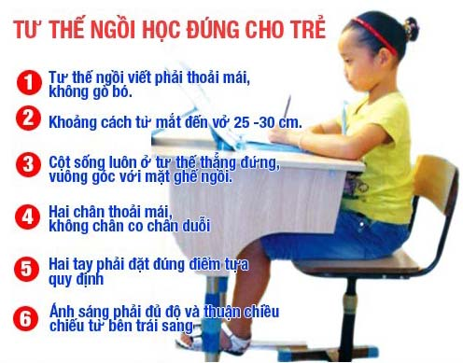
Tư thế ngồi viết đúng

Slide 11
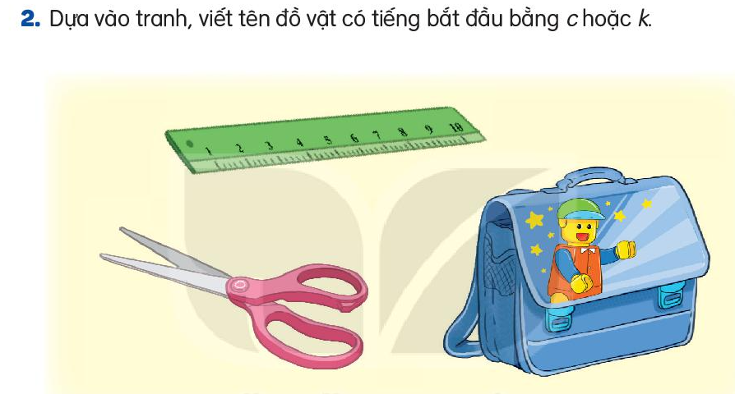
thước kẻ
cặp sách
cái kéo

Slide 12
3a. Chọn ch hoặc tr thay cho ô vuông.
Mặt trời mọc rồi lặn
Trên đôi chân lon ton
Hai chân trời của con
Là mẹ và cô giáo.
(Theo Trần Quốc Toàn)

Slide 13

LUYỆN TỪ VÀ CÂU
Mở rộng vốn từ về hoạt động thể thao, vui chơi
Câu nêu hoạt động

Slide 14






ONG NHỎ VÀ MẬT HOA
BẮT ĐẦU

Slide 15



Có mũi có lưỡi một đôi,
Làm việc đều chia đôi,
Cắt vật mềm cắt giấy,
Sẵn sàng giúp mới vui
- Là cái gì?
A. Cái kéo
C. Cái bát
B. Cái bút
D. Cái thìa

Slide 16
Áo màu ngoài, ruột trắng tinh,
Đợi chữ xinh xinh sẽ hiện lên dòng
- Là gì?
A. cái bút
C. quyển vở
B. cái áo
D. quyển sách

Slide 17
Ngày ngày vẫn đi học,
Mà chẳng đọc một câu,
Chữ viết thì làu làu,
Gọi tên mà xám xịt
- Là cái gì?
A. Cái bảng
C. Cái kéo
B. Viên phấn
D. Quyển vở

Slide 18
Thứ năm ngày 7 tháng 10 năm 2021
Tiếng Việt
Bài 10: Tiết 4: Từ ngữ chỉ sự vật, hoạt động
Câu nêu hoạt động.

Slide 19
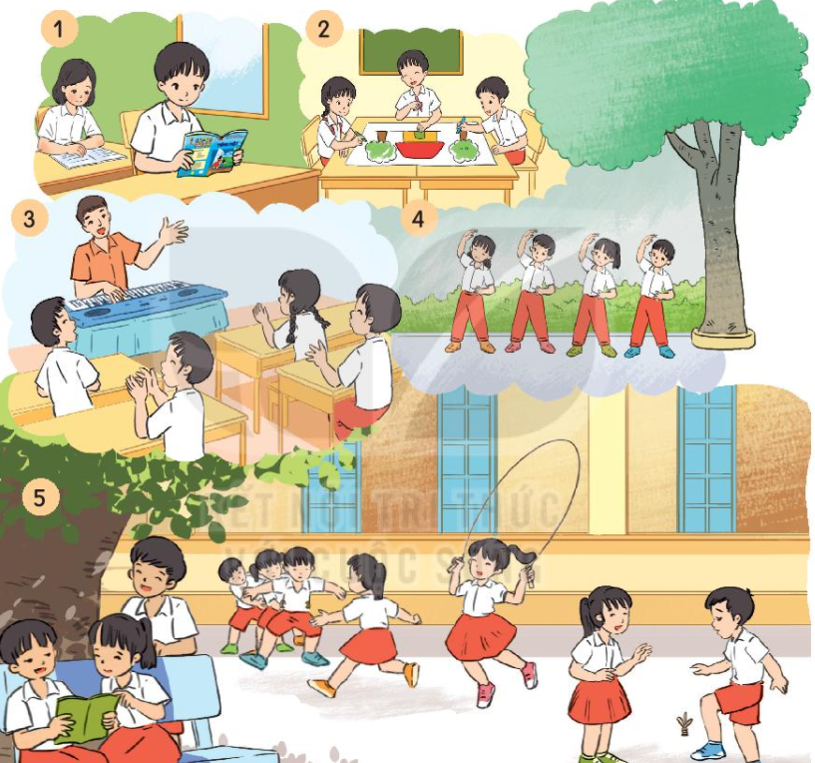
1. Dựa vào tranh, tìm từ ngữ:
a. Chỉ sự vật. b. Chỉ hoạt động.

Slide 20
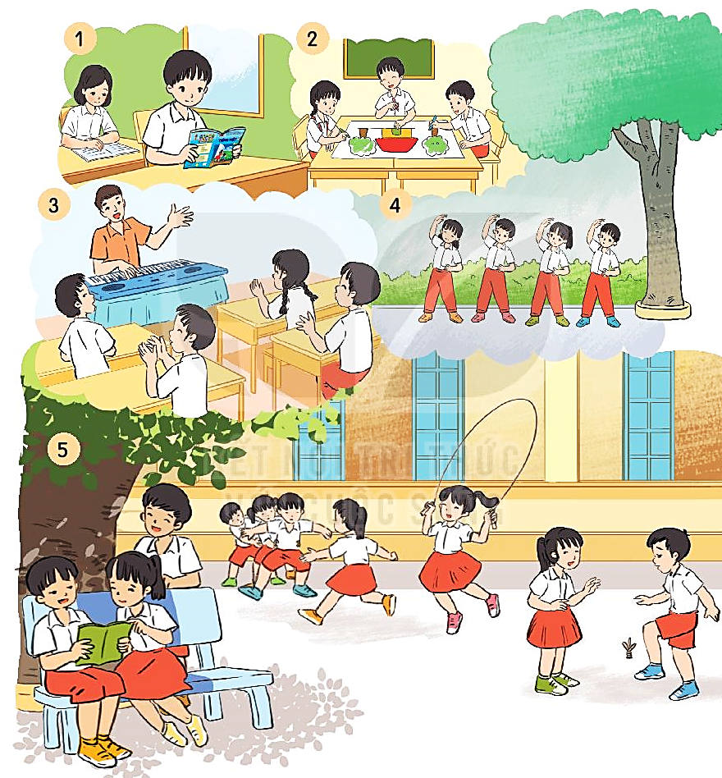
Sự vật
Hoạt động
sách, vở
bàn, ghế
bảng
đàn
cây
dây nhảy
quả cầu
cửa
ghế đá
học bài
vẽ
đánh đàn
tập thể dục
nhảy dây
đá cầu
chạy

Slide 21
2. Đặt câu nêu hoạt động với từ ngữ vừa tìm được.
M:
- Các bạn đọc sách.
- Ba bạn đang vẽ tranh.
- Các bạn đang học âm nhạc.
- Tổ 1 đang tập thể dục.
- Bạn gái đang nhảy dây.
Hoạt động
học bài nhảy dây
vẽ đá cầu
đánh đàn chạy
tập thể dục
Notes:
Học sinh sử dụng Classkick, làm bài tập dưới dạng điền từ vào textbox cho sẵn để viết câu.

Slide 22

Chúc các con học tốt!

